Slide 1
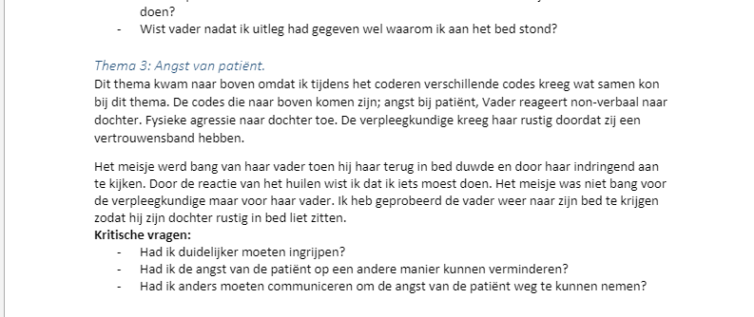
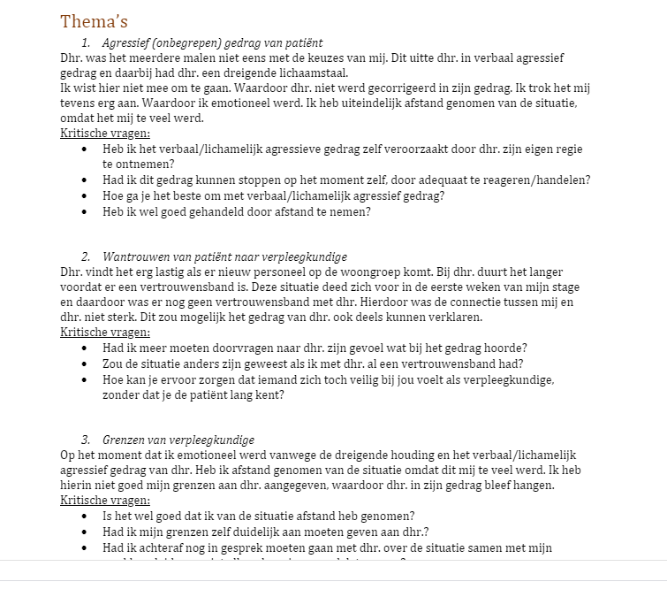

Ander manieren van thema's uitwerken
So what-fase – De analyse
Werkwijze voor de analyse
Om het bovenstaande narratief te analyseren, is het narratief herlezen en gecodeerd. Tijdens het coderen zijn aan tekstfragmenten labels gekoppeld en op basis van de labels, zijn subthema’s opgesteld (zie bijlage 1 voor de codeboom). Er zijn hoofdthema’s aan de subthema’s gekoppeld om structuur te creëren. Vervolgens zijn aan de hand van de subthema’s kritische vragen opgesteld. Uiteindelijk heb ik een overkoepelende vraagstelling opgesteld. Dit heb ik gedaan door de de thema’s te prioriteren door te kijken wat er in het narratief het duidelijkst naar voren kwam.
Van thema’s naar een onderzoeksvraag
Dit zijn de hoofd- en subthema’s die in het narratief naar voren komen, met daarbij een aantal kritische vragen per subthema:
Hoofdthema 1: Voorbereiding psychosociaal gesprek
Subthema passend bij hoofdthema 1:
Voorbereiding voor zorgcontact
Dit thema gaat over de voorbereiding op het zorgcontact met mw. Janssen. Voordat ik bij mw. Janssen naar binnen ga, bereid ik me eerst voor door haar dossier te lezen. Voorbereiding op een (psychosociaal) gesprek kan van belang zijn voor het verloop en diepgang van het gesprek.
Kritische vragen bij subthema 1:
Is het lezen van dossier (rapportages, naslag, activiteitenplan) genoeg om een psychosociaal gesprek in te gaan?
Hoe kan ik mij het beste voorbereiden op een psychosociaal gesprek in het belang van de zorgvrager? Wat is de theoretische onderbouwing hiervoor?
Hoe had ik dit beter kunnen doen?

Slide 2
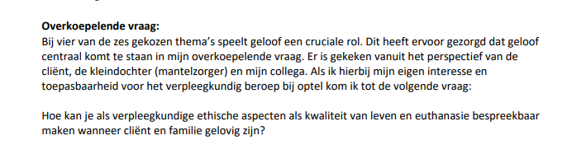
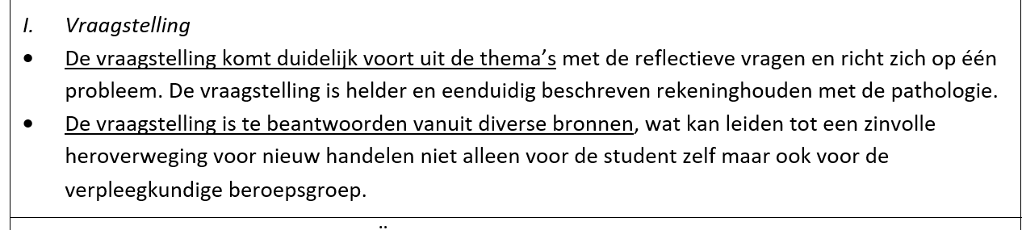
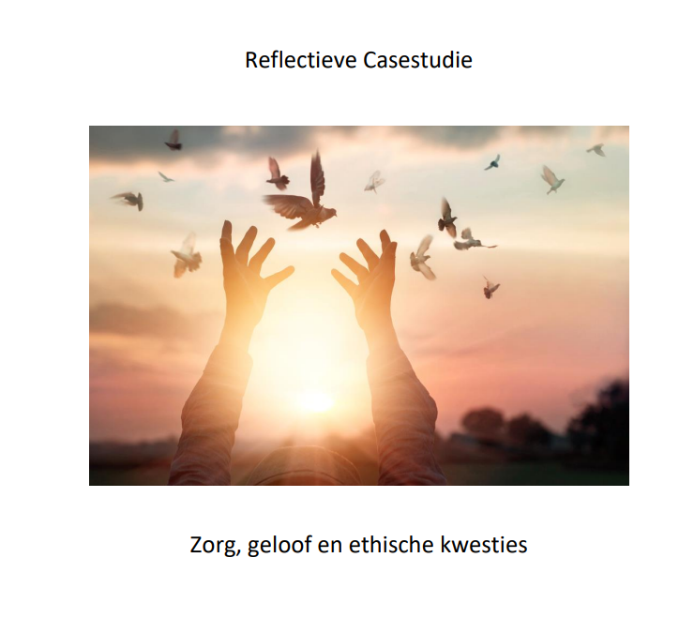
Overkoepelende vraag aan einde SO WHAT Fase
Eindig de SO WHAT fase met een overkoepelende vraagstelling
Motiveer de focus die je kiest
In de Now WHAT Fase mee verder
In deze casus:
Nadruk op mantelzorg en ethische kwesties.
Pathologie speelt rol
In heroverweging verbinding mee maken

Slide 3
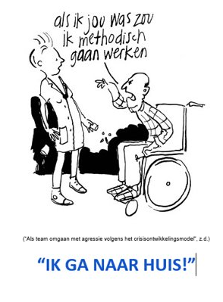
Vraagstellingen uit andere RC's
Na het uitwerken van mijn gekozen thema’s, luidt mijn vraagstelling als volgt:
Hoe ga je als verpleegkundige om met agressief (onbegrepen) gedrag bij patiënten met een combinatie van Parkinson en dementie?
Vraagstelling n.a.v. een situatie met een patiënt met een verstandelijke beperking:
Na mijn analyse ben ik er voornamelijk achter gekomen dat ik mezelf niet prettig voelde doordat ik niet goed kon communiceren met de patiënt. Hierdoor wist ik niet hoe de patiënt zich voelde en of hij bijvoorbeeld pijn had. Dit zorgde ervoor dat ik onzeker werd omdat ik geen duidelijkheid had. Doordat ik graag duidelijkheid heb in mijn werk wil graag gaan onderzoeken of er manieren zijn die hiervoor kunnen zorgen, dit bracht mij op de volgende onderzoeksvraag:
Welke hulpmiddelen kan een verpleegkundige in het ziekenhuis gebruiken om te achterhalen hoe een verstandelijk gehandicapte patiënt zich voelt?
Vraagstelling:
Door de thema’s te analyseren ben ik op veel kritische vragen gekomen waar ik geen antwoord op heb. Voor mijn onderzoeksvraag heb ik het voor mij belangrijkste onderwerp uitgekozen dat een directe link met mijn handelingsverlegenheid heeft. Het antwoord op deze vraag zou moeten voorkomen dat ik in een soortgelijke situatie weer handelingsverlegen ben. Ook voor vele mantelzorgers en zorgverleners die in aanraking komen met agressief gedrag van dementerenden zou dit onderzoek handvatten kunnen geven voor adequaat handelen.
Welke EBP-benaderingswijze kan de verpleegkundige toepassen bij (dreigende) agressie van dementerende ouderen?
Wellicht is mijn hoofdvraag niet heel erg specifiek, maar dat is een bewuste keuze geweest. In mijn casus is niet de agressie is het grootste probleem, maar de benaderingswijze die niet aansloot bij mevrouw F.
De drie deelvragen verdelen de hele situatie in drie kaders: voorkennis, signalering en voorkomen van agressie, en omgaan met agressie. Samen zouden deze vragen een volledig antwoord op de hoofdvraag geven.
Uit: Casus 2 "Ik ga naar Huis"
Onzekerheid over het reageren op emoties komt in meerdere thema’s duidelijk naar voren, daarom is de overkoepelende vraagstelling, die in de Now what-fase zal worden uitgewerkt als volgt:
Op welke manier kun je als verpleegkundige professioneel omgaan met emoties tijdens een psychosociaal gesprek met een oncologische patiënt?
De hoofdvraag is niet specifiek gemaakt voor emoties bij iemand die is opgenomen voor de eerste chemokuur, aangezien emoties bij het gehele ziekteproces van een oncologische patiënt een rol spelen. In de heroverweging wordt teruggepakt naar deze specifieke situatie en wordt de gevonden informatie daarop toegepast.

Slide 4
Succes met uitwerken

